Slide 1
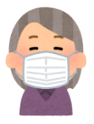
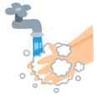
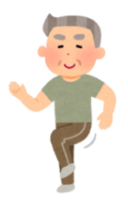
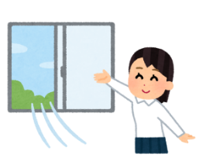
「通いの場」での安心・安全のための活動ポイント
参加者の皆さまへ
※それぞれの「通いの場」の実情に応じた対策を実施してください。
出かける前に！
出かける前に！
✔体調のチェック
□体温が平熱である（37.5℃未満）
□風邪の症状（咳，のどの痛み，鼻水など）がない
□息苦しさ，だるさがない
□頭痛，関節痛，筋肉痛がない
□嗅覚・味覚の異常がない
□体が重く感じる，疲れやすい，ということがない
□嘔気，嘔吐，腹痛，下痢がない
✔持ち物などのチェック
□マスク（※２）
□飲み物（自分専用のもの）
□タオル（自分専用のもの）
マイボトル
「通いの場」で！
帰宅後に！
✔感染予防のポイント
□手洗い（手指消毒）をする（※１）
□他の人と十分な距離（できるだけ２ｍ以上（最低１ｍ））を確保する
□マスクを着用する（※２）
□大声での発声，正面・近距離での会話を控える（休憩時も気をつける）
□口腔体操では，正面や真横を避け斜め向かいに座る，同じ方向を向き
互い違いに座るなど工夫し，マスクを着用する（※２）
□会食や茶話会では，正面や真横を避けて斜め向かいに座り，料理は個別
配膳，菓子等は個別包装されたものとし，会話時はマスクを着用する（※２）
□こまめに休憩，水分補給をする（※３）
□鼻水，唾液などが付いたごみはビニール袋で密閉して持ち帰る
□家に帰ったらすぐ
に手洗い（手指
消毒）をする
（※１）
□持ち帰ったごみを
封をしたたま捨
て，手をよく洗う
（※１）手洗いは，石けんやハンドソープで10秒もみ洗いし，流水で15秒すすぐ。手指消毒はアルコール（濃度70％以上95%以下のエタノール（※60％台でも一定の有効性あり））を用いて，よくすりこむ。
（※２）マスクの着用については，推奨とする。また，マスクを着用して運動をする場合には，マスクをしないときに比べて身体への負荷が著しく大きくなる可能性があるので，かかりつけ医の意見を踏まえ，強度を落とすなど，無理のないよう安全第一とする。
（※３）マスク着用により，熱がこもりやすく，喉の渇きが感じにくくなる。吸い込む空気が温かいため，体温も上がりやすい。息苦しさを感じたときは無理をせず，すぐにマスクを外し，休憩をとる。また，こまめに水分補給を行う。
世話人・代表者の皆さまへ
できるだけ２ｍ
（最低１ｍ）
□参加者名簿（活動日，名前，連絡先，体調など）を作成する（※４）
□こまめに換気をする（１時間に２回以上，2方向の窓を数分間程度全開にするなど） （※５）
□よく触れる場所（手すり，ドアノブ，テーブル，椅子など）をこまめに消毒する
（参加者にも協力してもらい，開始前あるいは終了後に必ず行う）
【消毒薬】濃度0.05％の次亜塩素酸ナトリウム（※６）
□１回あたりの参加者は，参加者同士の距離を（できるだけ２ｍ以上（最低１ｍ））取れる
ような人数にする（※７）
（※４）患者（感染者）が発生した場合に備えて，参加者名簿は少なくとも14日間は保管しておく。
（※５）夏場及び冬場における室内の温度および相対湿度維持のため，冷暖房設備などを使用する。
（※６）次亜塩素酸ナトリウムの濃度が0.05％になるように薄めて拭き，その後水拭きする。作り置きした消毒薬は効果がなくなるので，その都度使い切る。使用中は換気をし，家事用手袋を着用する。なお，消毒薬は空間噴霧してはならない。
（※７）一度に全員集まるのが難しい場合は，少人数のグループに分けて日替わりで活動するなど工夫をする。
【問い合わせ先】
●●●●市町●●●●課 ☎ － －
広島県健康福祉局 健康づくり推進課 ☎ ０８２－５１３－３076 R2年５月作成（R５年３月一部改定）

